Slide 1

Hackaton
Company News Visualizer

Slide 2
Motivación
Hoy en día contamos con una cartelera dentro de la oficina donde colgamos las noticias de la empresa.
No es “muy” accesible a todas las personas.
La información no es fácilmente editable, dado que hay que imprimirla, si hay errores necesitamos imprimir nuevamente.

Slide 3
Company news visualizer
Es una página web con contenido dinámico en donde se muestran las noticias referentes a la empresa.
Fácilmente editable.
Datos centralizados, accesibles dentro de toda la empresa.
Se podrían tener monitores en lugares estratégicos para que todos podamos acceder a las noticias.

Slide 4
Noticias
Cumpleaños
Ingreso de nuevo personal
Cantidad de pedidos en tiempo real
Pronóstico del tiempo en ciudades en las cuales está PedidosYa!
Calendario de PeyaTalks
Resultados de eventos (Business Cup)
Visualizador para cambios en el sitio, videos de las PeyaTalks

Slide 5
Tecnologías
json-server en Nodejs.
Javascript, jQuery.
Handlebars para generar templates.
Forecast API.

Slide 6
Objetivos
Crear un prototipo funcional, extensible.
A nivel de equipo, trabajar con tecnologías que no trabajamos usualmente.
Trabajo en equipo con integrantes que no hacemos usualmente.
Conocer la forma de trabajo de los compañeros.

Slide 7
Experiencias
El equipo está conformado por Beto, Seba, Matías, Guillermo y Nacho.
No todos tenían experiencia en las tecnologías.
Supone un desafío tecnológico y de investigación.

Slide 8
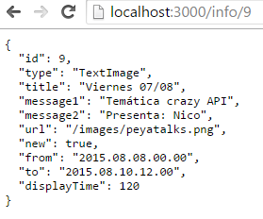
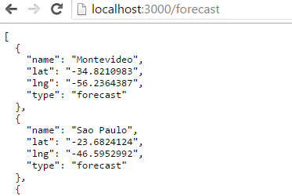

json-server

Slide 9
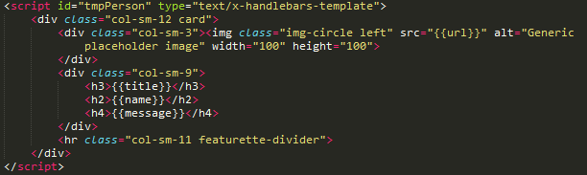
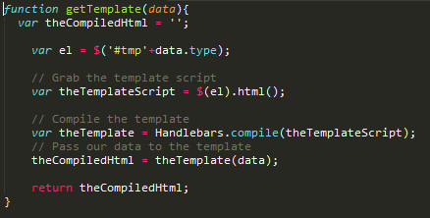
Handlebars

Slide 10
Referencias
Futuro
Open Source
Intefaz mosaico
Completar componente multimedia
Agregar backend
nodejs https://nodejs.org/
json-server https://github.com/typicode/json-server
Handlebars http://handlebarsjs.com/

